Slide 1
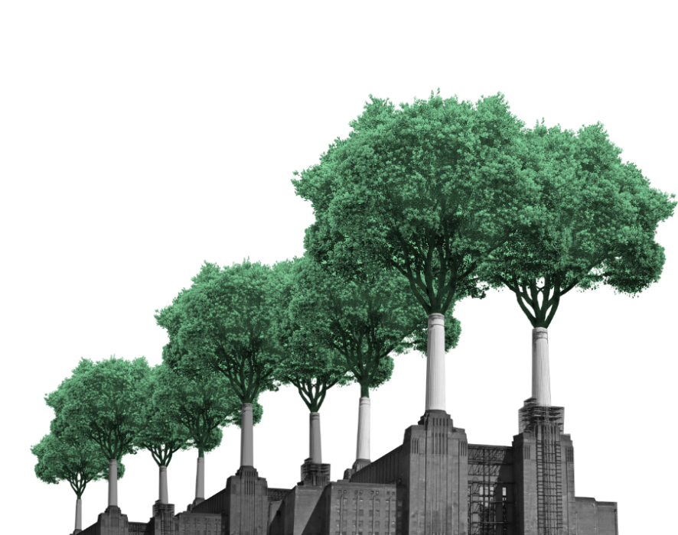
Hiilestä kiinni –loppuseminaari
Maaperätieto
Kommentti
3.11.2023
Liisa Pietola
Kestävyysratkaisujen johtava asiantuntija, SITRA
Maanviljelyskemian ja –fysiikan dosentti, HY
Asiantuntija, EU Soil Mission Board

Slide 2
Loistava logo
Maa- ja metsätalousministeriön keväällä 2020 käynnistämä maankäyttösektorin Hiilestä kiinni -ilmastotoimenpidekokonaisuus, jolla pyritään vähentämään maa- ja metsätalouden ja muun maankäytön kasvihuonekaasupäästöjä ja vahvistamaan hiilinieluja ja varastoja.
Onhan fotosynteesin sidonta mukana?

Slide 3
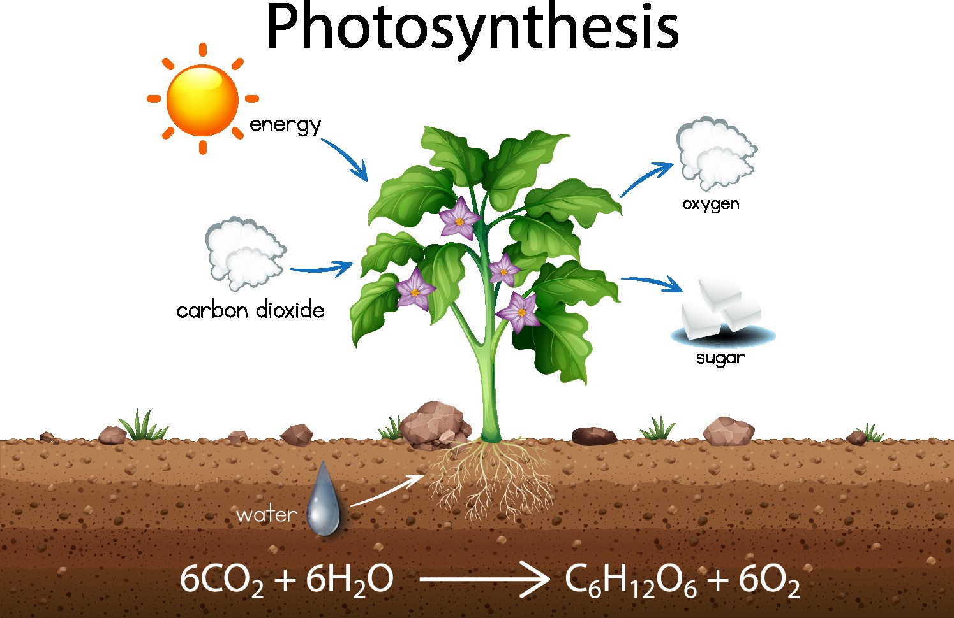
Fotosynteesi nappaa ilmakehän hiilidioksidin biomassan hiileksi, jota satoon (50 % hiiltä) ja maaperään juurissa ja karikkeessa
Maaperä nappaa hiilen kiertoonsa orgaanisessa aineksessa (SOM),
jossa maahengityksessä vapautuvaa hiiltä kierrätetään uuteen fotosynteesiin – kasvipeitteisyys tai
SOM:n hajotustoimintaa rajoitetaan vähentämällä hapensaantia mm. vettämällä
CO2
How to teach students about photosynthesis (explorelearning.com)

Slide 4
Maankäyttöratkaisuissa on tärkeää tunnistaa biogeeninen hiilenkierto
jossa osa hiilestä säilötään maahan tietyksi aikaa ja osa kiertää uuteen satoon
luonnossa ole mitään ole pysyvää; elävä maaperä kierrättää hiiltä, vettä, ravinteita…
ja erottaa ilmastopolitiikassa biogeeninen hiilenkierto fossiilisista päästöistä

Slide 5
Maaperällä on iso rooli ilmastonmuutoksen hillinnässä ja siihen sopeutumisessa
Maatalouden päästöistä 75 % maaperästä (Lehtonen ym. 2020)
Turvemaiden päästöt mittavat
Turvemaita erilaisia
On myös hyviä asioita, joita kokonaisuudessa punnittava: poudankestävyys ja typpilannoituksen vähäisempi tarve
Maaperän kasvukunnon ja satoisuuden merkitys – onko kasvi unohtunut?
Kestävän vesienhallinnan merkitys satoisuudelle ja fotosynteesille? Maaperäpilotti:
Lisää kasvualustana fotosynteesiä/biomassan tuotantoa
Maan kasvukunto / satoisuus / terveys

Slide 6
Huomioita hankkeisiin
Maaperäpilotti, GTK
- Fotosynteesin merkitys? Maan terveys / kasvukunto?
Maaperätiedon kehittäminen – MaaTi, LUKE
- päästökerrointen tarkennus merkityksellistä (hienoa että CH4 mukana)
Maatalousmaiden turvetieto – MaaTu, LUKE
-multamaiden rooli? = mineraalimaan ja turpeen rajanvetoALUE?
- viljavuusanalyysi tunnistaa multamaat (20-40 % SOM)
Laserperusteinen maaperän hiilivaraston nopea määritys – TAU
- lohkokohtaiset mittaukset merkityksellisiä

Slide 7
Lopuksi: Riittääkö tieto?
Politiikkaohjelmat ja niiden seuranta
Päästökerrointen tarkennus maalaji- ja viljelymenetelmäperustaiseksi (viljelykiertojen aikajänne) → lohkotason ekosysteemipalvelut
Tarkennus edistää oikeudenmukaisuuden tunnetta, reilua siirtymää
Käytännön toimijoiden tietotarpeet
Multamaat merkittävä oma maalajiluokkansa, käytetty maataloudessa yli 70 vuotta → maalajiluokituksen muutos kyseenalaista
Lohkokohtaisten KHK-taseiden laskenta tarpeellinen työkalu
Sidonta(biomassa (korjattu+karike+juuret)) – päästöt suhteessa satoon tai pinta-alaan
→ Odotukset KHK-LOHKO -hankkeesta
- Kokonaisuuden hallinta: Tulosten tarkasteluun maa-kasvi-ilmakehä –jatkumo

Slide 8
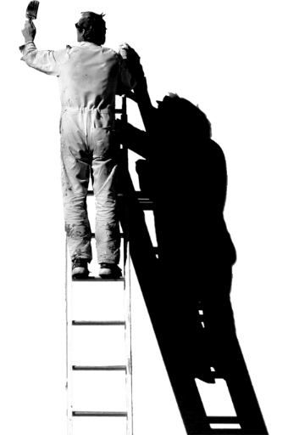
Päätöskalvo
@sitrafund
Kiitos!
@LiisaPietola
sitra.fi

